Slide 1


12-1 第１２回の内容
（情報システム工学特論）
URL: https://www.kkaneko.jp/a/cs/index.html
金子邦彦

Slide 2
第１２回の内容
ニューラルネットワークの基礎について，理解を深める
学習，教師データ，検証データ，学習不足，
過学習
オンライン（Web ブラウザを使用）の実行．（各自で実行することも可能）
【次回に向けての準備学習】
次回はニューラルネットワークについて，さらに詳しく学ぶ．今回の資料を復習しておく．

Slide 3
12-2 ニューラルネットワークを用いた分類
（人工知能の基本）
URL: https://www.kkaneko.jp/a/cs/index.html
金子邦彦

Slide 4
１０種類の中から１つに分類する場合
入力データ
出力データ
0 から 9 の
整数の
いずれか

Slide 5

１０種類に分類するニューラルネットワーク
最終層について，１つが強く活性化するように調整
ニューロン
128 個
ニューロン
10 個
入力データ
出力データ
ニューロン間の結合
最終層
データは入力から出力の方向へ

Slide 6
１０種類に分類するニューラルネットワーク
最終層について，１つが強く活性化するように調整
ニューロン
128 個
ニューロン
10 個
出力は 0
入力データ
出力データ
ニューロン間の結合
最終層
データは入力から出力の方向へ

Slide 7
１０種類に分類するニューラルネットワーク
最終層について，１つが強く活性化するように調整
ニューロン
128 個
ニューロン
10 個
出力は 1
入力データ
出力データ
ニューロン間の結合
最終層
データは入力から出力の方向へ

Slide 8
１０種類に分類するニューラルネットワーク
最終層について，１つが強く活性化するように調整
ニューロン
128 個
ニューロン
10 個
出力は 9
入力データ
出力データ
ニューロン間の結合
最終層
データは入力から出力の方向へ

Slide 9
12-3 ニューラルネットワークの学習
（人工知能の基本）
URL: https://www.kkaneko.jp/a/cs/index.html
金子邦彦

Slide 10
層が直列になっているニューラルネットワーク
ニューロン
128 個
ニューロン
10 個
入力データ
出力データ
ニューロン間の結合
最終層
データは入力から出力の方向へ

Slide 11
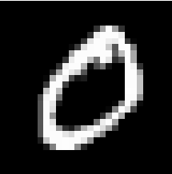
１０種類に分類するニューラルネットワーク
最終層について，１つが強く活性化するように調整
ニューロン
128 個
ニューロン
10 個
活性度 0.94
出力は 0
出力データ
ニューロン間の結合
最終層
実際には，活性度は 0 から 1 のような数値である．
最も活性度の値が高いものが選ばれて，分類結果となる

Slide 12
ニューラルネットワークの学習
正解は 0
であるとする
ニューロン
128 個
ニューロン
10 個
活性度が上がるように
結合の重みを調整
誤差: - 0.06
あるべき値: 1
活性度: 0.94
誤差: 0.01
あるべき値: 0
活性度: 0.01
誤差: 0.02
あるべき値: 0
活性度: 0.02
ニューロン間の結合
最終層
活性度が下がるように
結合の重みを調整

Slide 13
ニューラルネットワークの学習
教師データ（学習のためのデータ）を使用
学習は自動で行われる
① 教師データにより，ニューラルネットを動かし，誤差を得る
② ニューロン間の結合の重みの上げ下げにより、誤差を減らす （最終層の結果が，手前の層の結合の重みに伝搬することから，フィードバックともいわれる）
ニューロンの数が増えたり減ったりなどではない
誤差が減らなくなったら、最適になったとみなす

Slide 14
学習不足
ニューラルネットワークの学習では，学習のためのデータ（教師データ）を使う
教師データを１回使っただけでは，学習不足の場合がある
→ 同じ教師データを繰り返し使って学習を行う．
繰り返しながら，誤差の減少を確認
誤差の減少
１回
２回
３回
４回

Slide 15

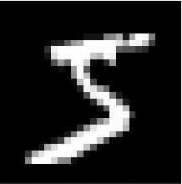
学習と検証
教師データ： 学習に使用
ニューラル
ネットワーク
検証データ： 学習の結果を確認するためのもの．
教師データとは別に準備
ニューラル
ネットワーク

Slide 16
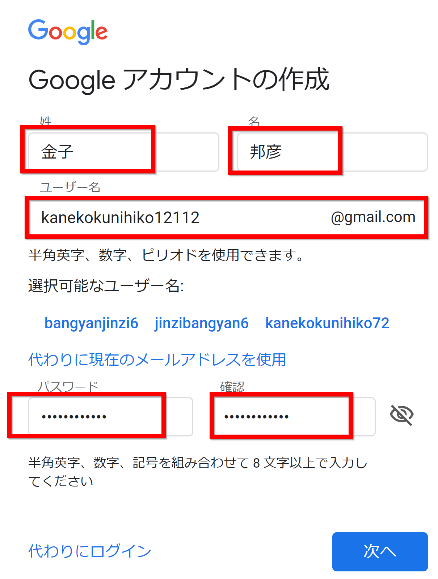
前準備
Google アカウントの取得が必要
次のページを使用
https://accounts.google.com/SignUp
次の情報を登録する
氏名
自分が希望するメールアドレス
＜ユーザー名＞@gmail.com
パスワード
生年月日，性別

Slide 17
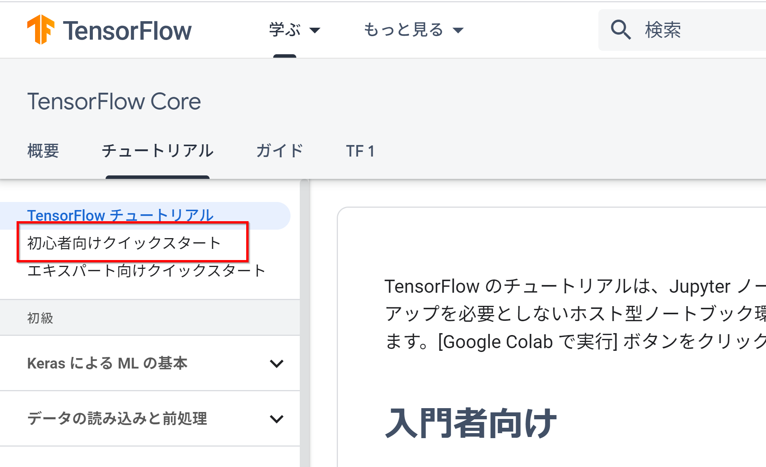
手順
① パソコンの Web ブラウザで，次のページを開く
https://www.tensorflow.org/tutorials
② 左側のメニューの「初心者向けクイックスタート」をクリック

Slide 18
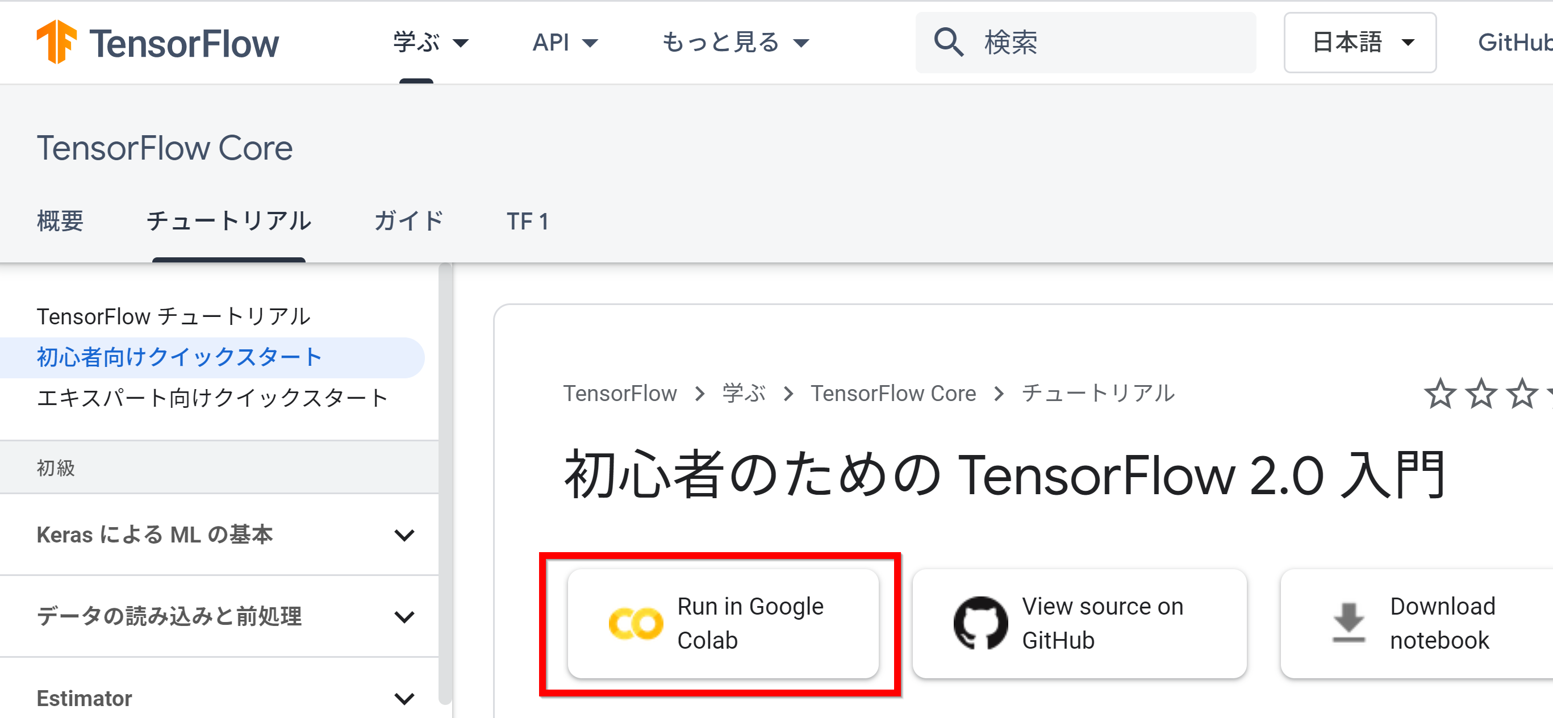
手順
③ 「Run in Google Colab」をクリック

Slide 19
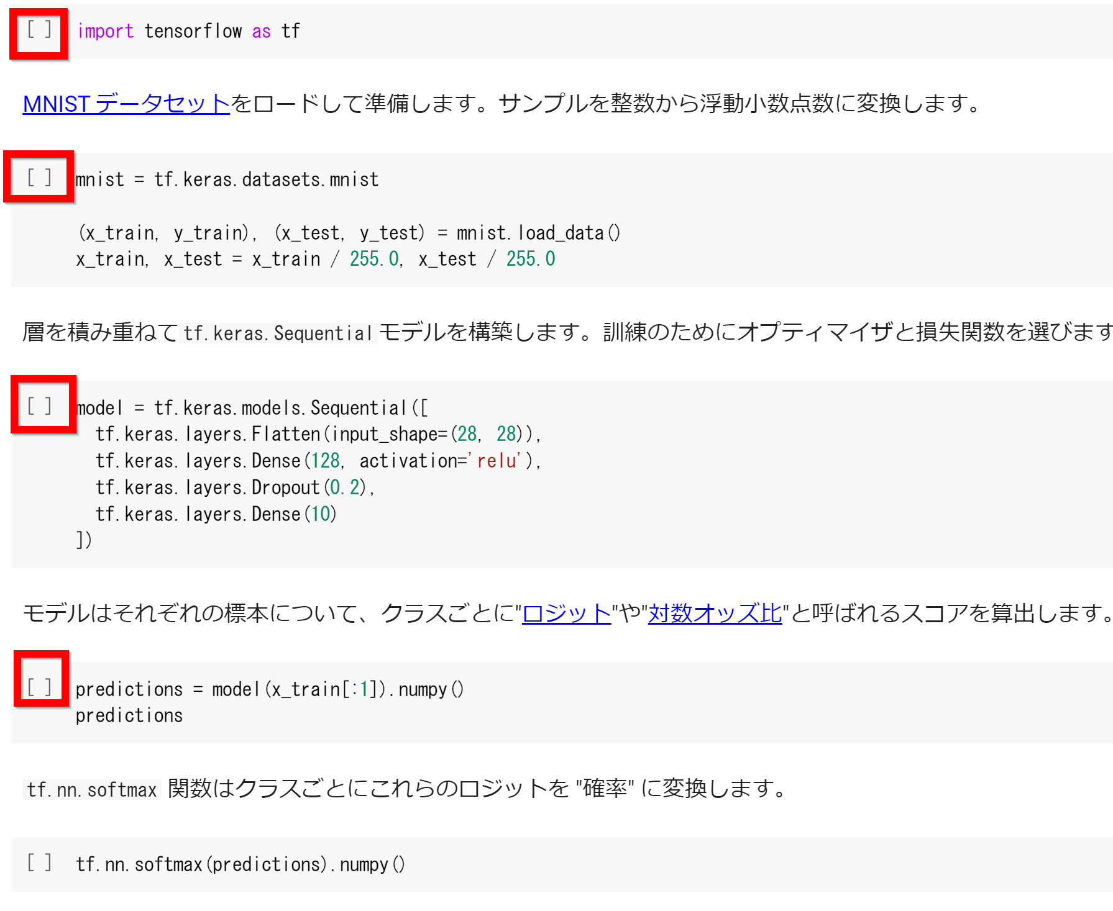
④ セルを上から順に実行する．
セルの実行の終了を確認してから、次のセルに移ること
Google
アカウント
が必要
最後まで続ける

Slide 20
ニューラルネットワークの例
ニューロン
128 個
ニューロン
10 個
入力データ
出力データ
種類は relu
種類は softmax

Slide 21
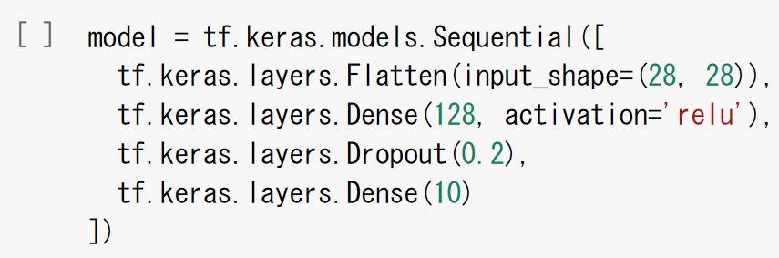
ニューラルネットワークを作成するプログラム

Slide 22
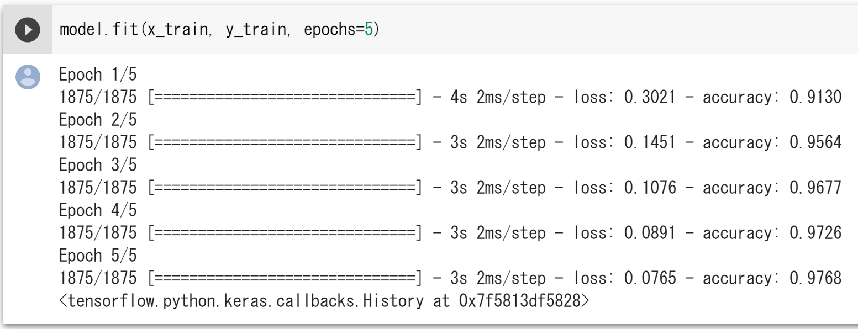
ニューラルネットワークの学習の様子
同じ教師データを繰り返し使って学習を行う
繰り返し回数：５回
繰り返しのたびに誤差が減少（loss の右横の数値）

Slide 23
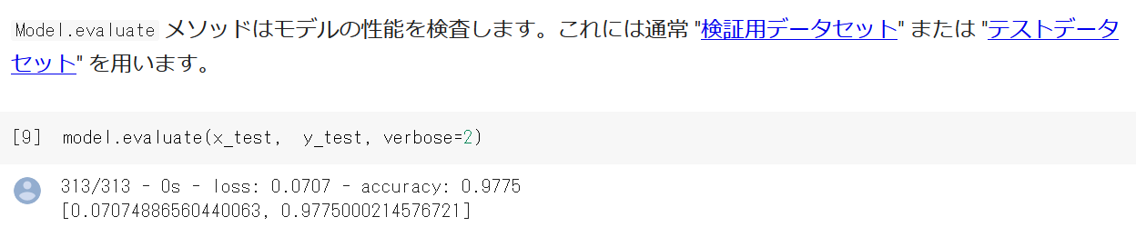
検証
検証結果として「loss: 0.0707」のように表示
この値は（正解との差）
０：良い、 １：良くない
学習では、乱数が使用されるので、学習ごとに
loss の値は変わる

Slide 24
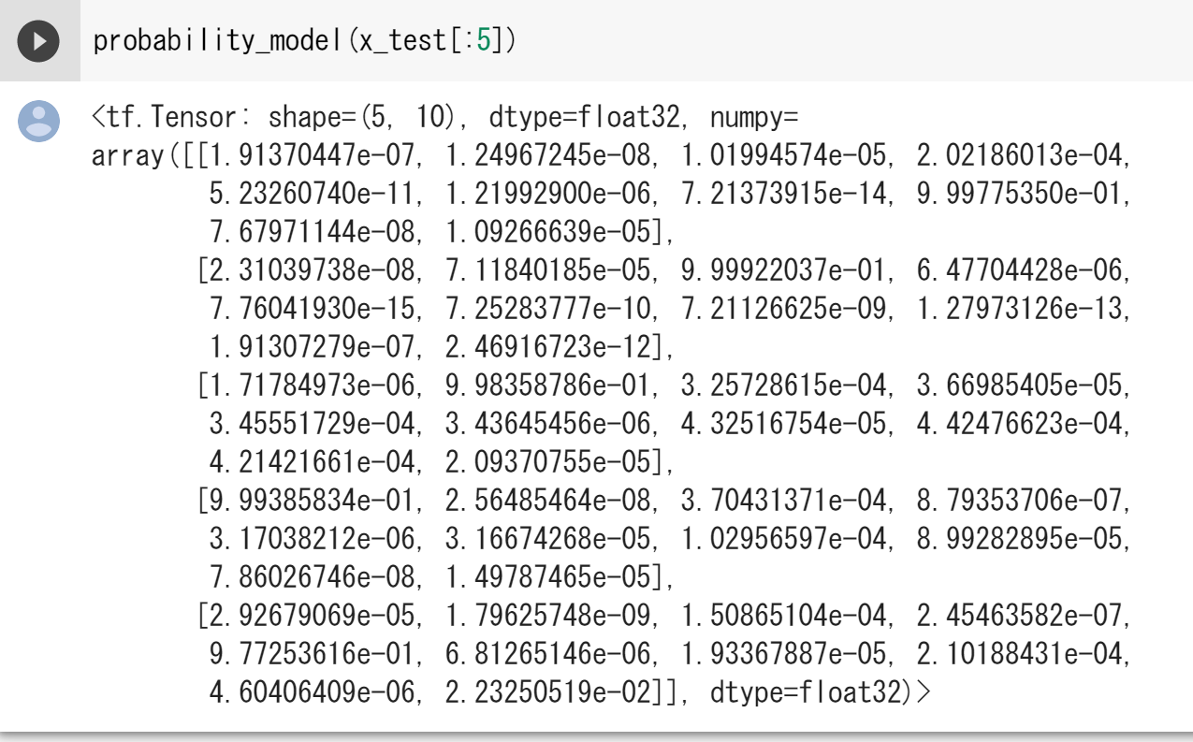
ニューラルネットワークによる分類の様子
５つの画像、それぞれについて文字認識
０，１，２，３，４，５，６，７，８，９で
ある確率がいくらかが得られる

Slide 25
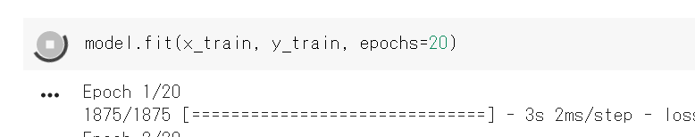
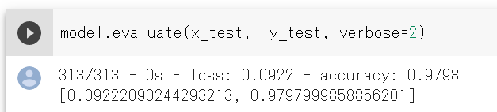
実験１
（仮説）0学習の繰り返し回数は、
いまは ５．
これを増やすと、誤差は下がるかも。
① まず、20に書き換え
② 実行
④ loss の右横の数値を確認
③ 実行

Slide 26
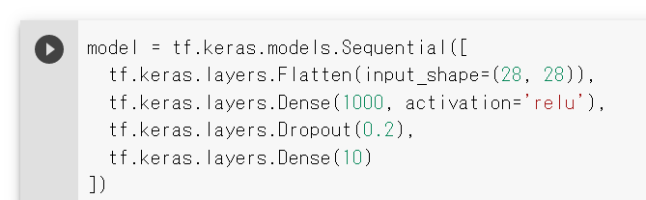


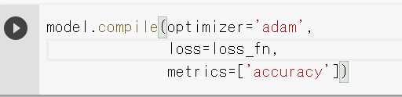
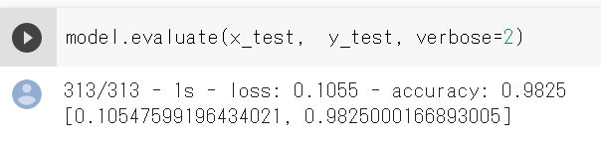
実験２
（仮説）ニューロン数を 128 から 1000 に変えると、誤差は変化するかも。
② 実行
① まず、1000に書き換え
③ その下の
セルをすべて
実行
④ loss の右横の数値を確認

Slide 27
12-4 ニューラルネットワーク
を用いた画像分類
（人工知能の基本）
URL: https://www.kkaneko.jp/a/cs/index.html
金子邦彦

Slide 28
画像分類
画像分類は，与えられた画像に対して，次を得ること
ラベルごとの確率
画像分類
システム
ラベルごとの確率
（ラベルが１０個あれば，
確率は１０個求まる）
画像

Slide 29
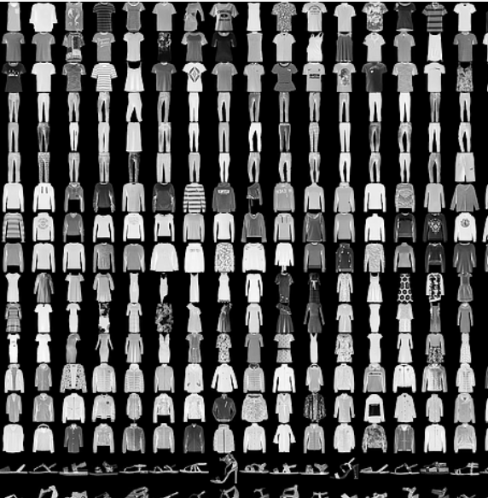
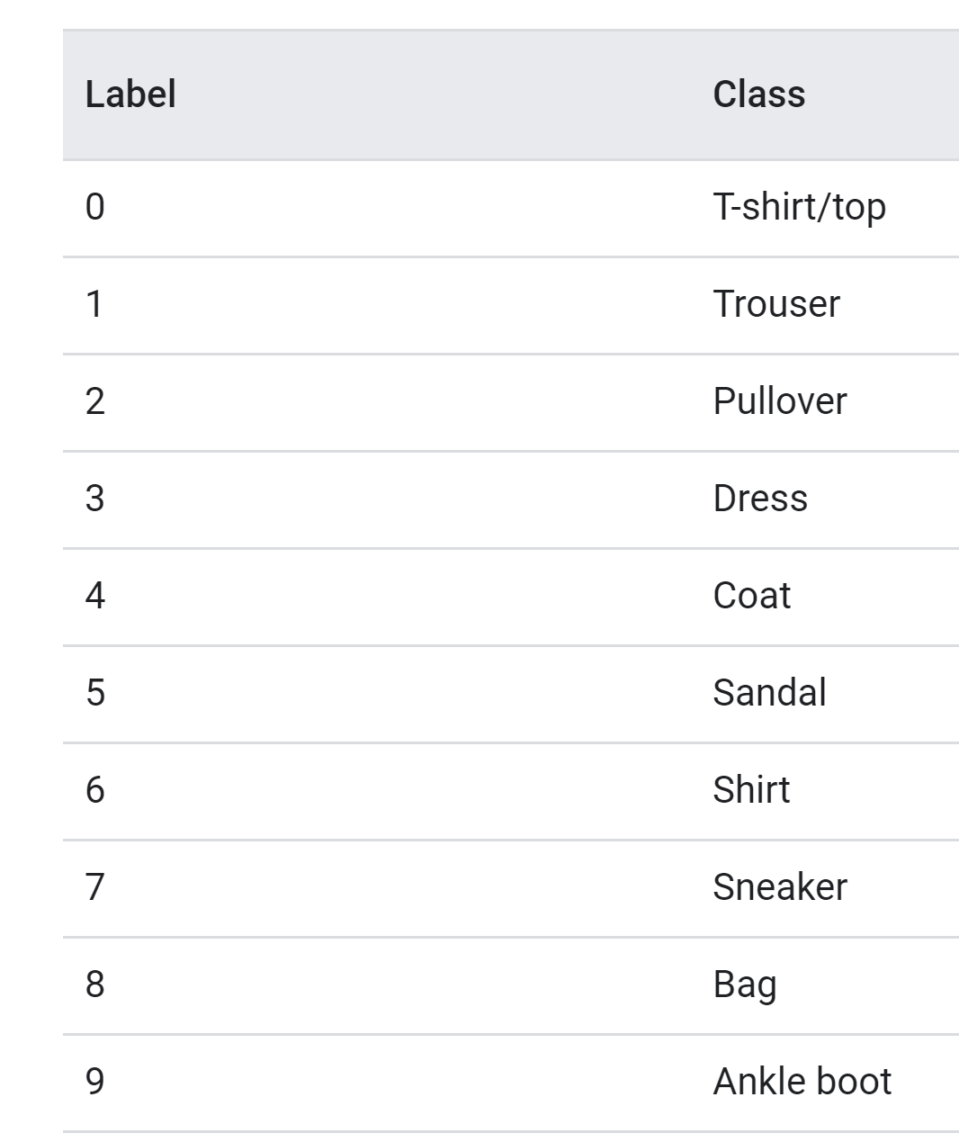
ここで行う画像の分類
たくさんの画像
画像を 10 種類に自動分類。

Slide 30
前準備
Google アカウントの取得が必要
次のページを使用
https://accounts.google.com/SignUp
次の情報を登録する
氏名
自分が希望するメールアドレス
＜ユーザー名＞@gmail.com
パスワード
生年月日，性別

Slide 31
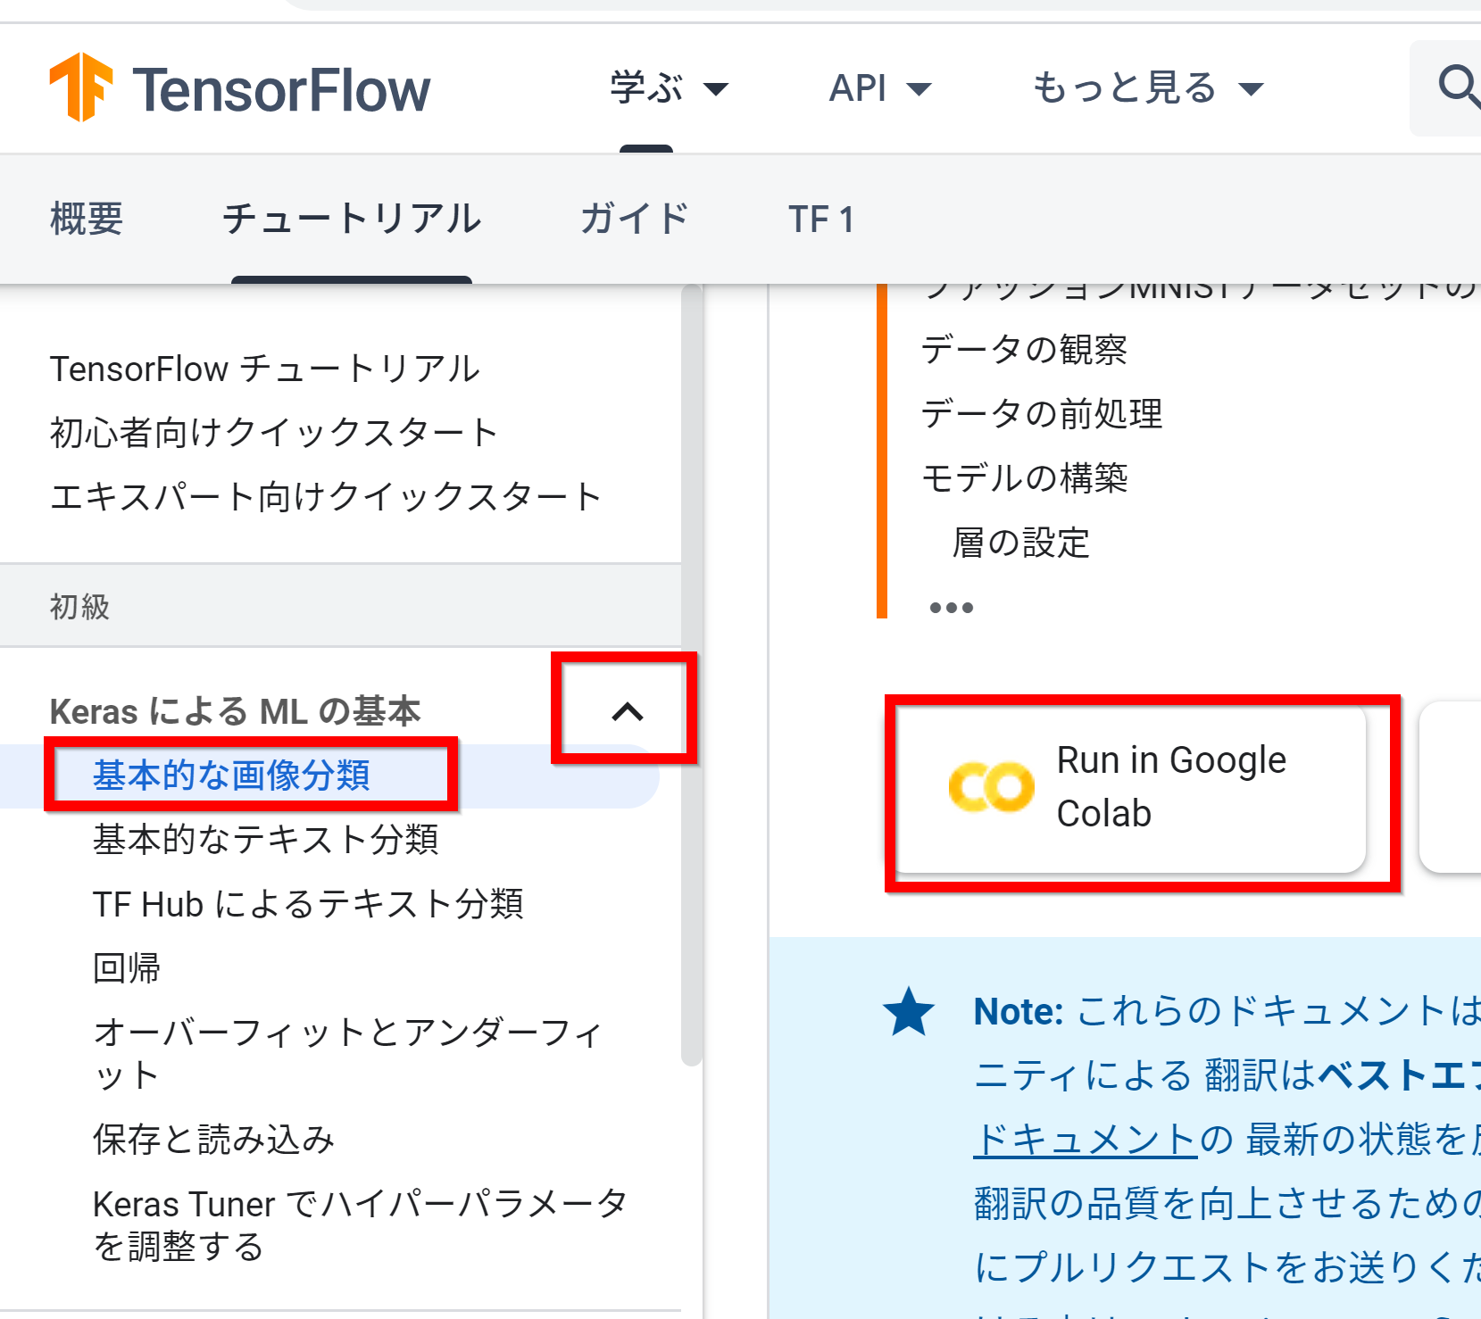
手順
① パソコンの Web ブラウザで，次のページを開く
https://www.tensorflow.org/tutorials
② 左側のメニューの「Keras による ML の基本」を展開，「基本的な画像分類」をクリック， 「Run in Google Colab」をクリック

Slide 32
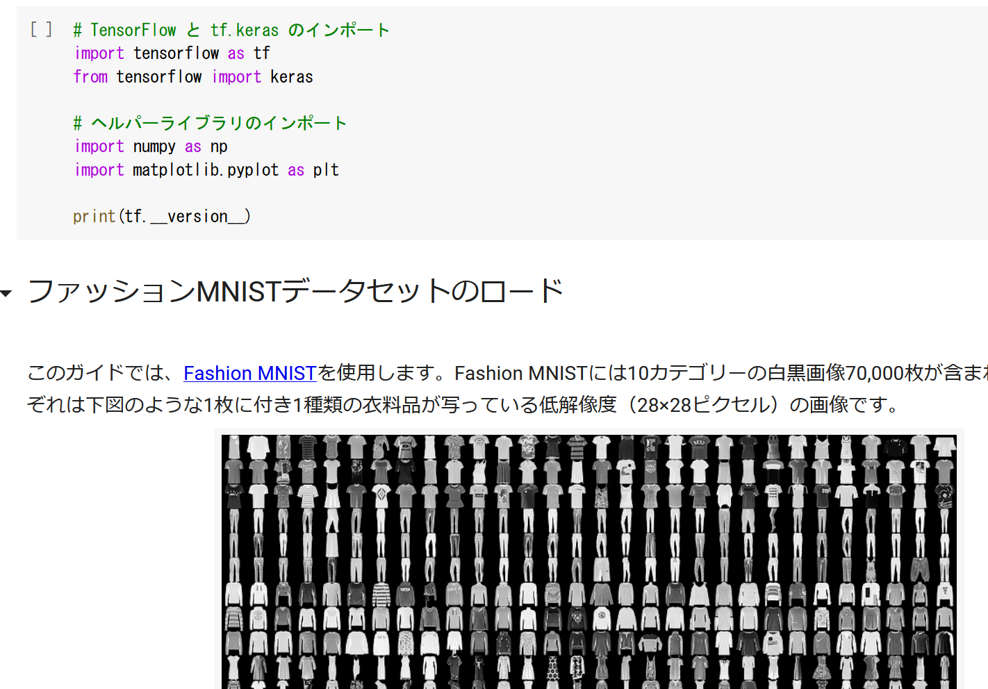
③ セルを上から順に実行する．
セルの実行の終了を確認してから、次のセルに移ること
Google
アカウント
が必要
最後まで続ける

Slide 33
ニューラルネットワークの例
ニューロン
128 個
ニューロン
10 個
入力データ
出力データ
種類は relu
種類は softmax

Slide 34
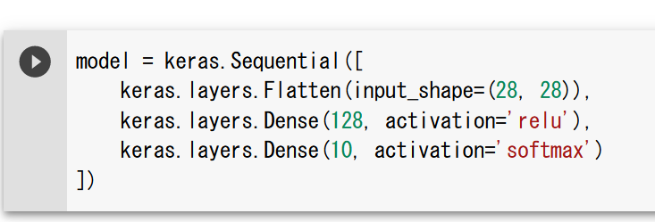
ニューラルネットワークを作成するプログラム

Slide 35
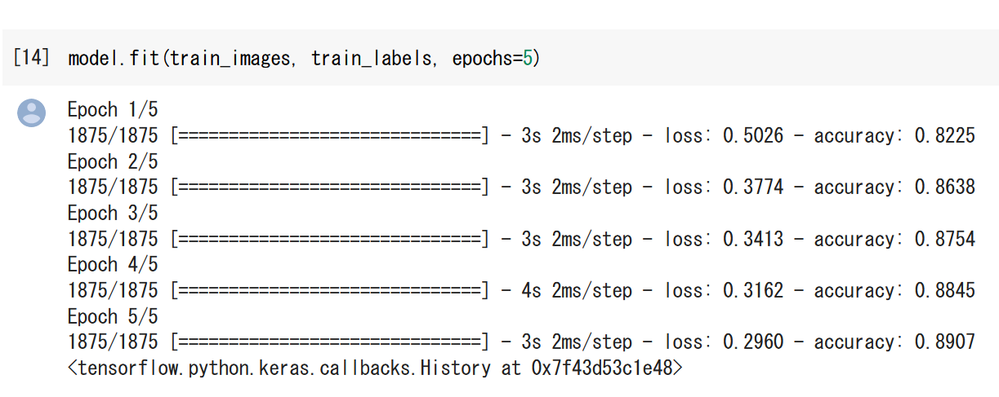
ニューラルネットワークの学習の様子
同じ教師データを繰り返し使って学習を行う
繰り返し回数：５回
繰り返しのたびに誤差が減少（loss の右横の数値）

Slide 36
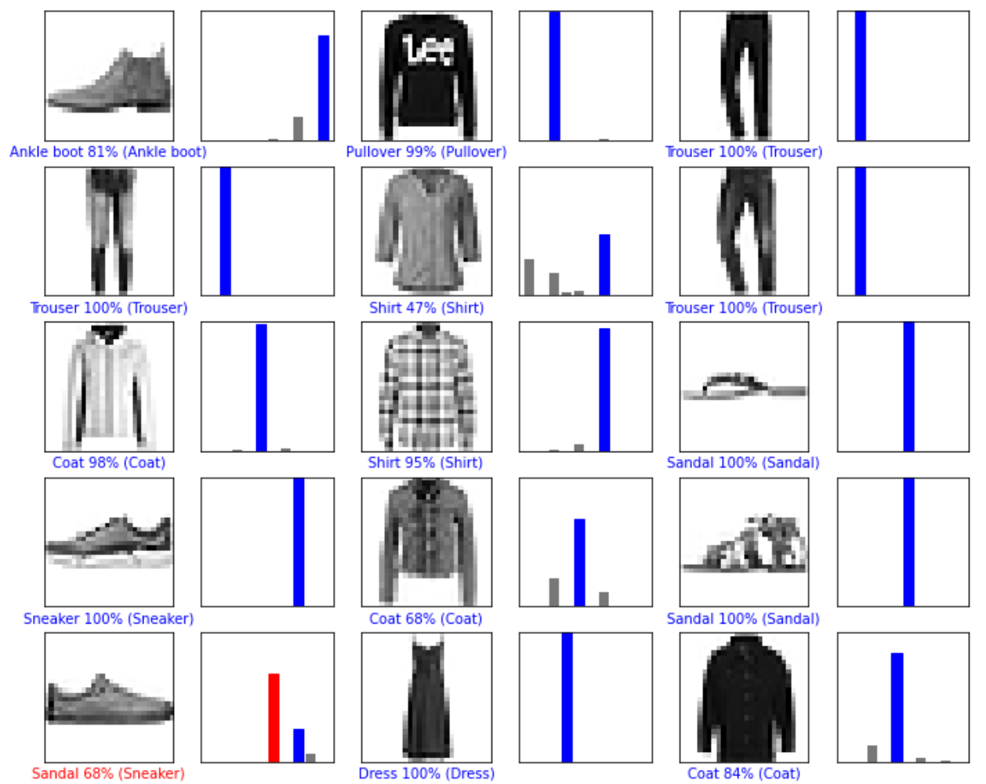
ニューラルネットワークによる予測の様子
１０種類のどれに分類されたかを棒グラフで表示
（ラベルが１０個あるので，確率は１０個求まる）
青：正解、 赤や黒：不正解

Slide 37
12-5 学習不足と過学習
（人工知能の基本）
URL: https://www.kkaneko.jp/a/cs/index.html
金子邦彦

Slide 38
ニューラルネットワークの学習で気を付けること
学習には大量のデータが必要
学習の成功のため
同じ教師データを使って学習を繰り返す
学習不足の解消
学習の検証が必要
過学習が無いことの確認

Slide 39
ニューラルネットワークの学習
教師データ（学習のためのデータ）を使用
学習は自動で行われる
① 教師データにより，ニューラルネットを動かし，誤差を得る
② ニューロン間の結合の重みの上げ下げにより、誤差を減らす （最終層の結果が，手前の層の結合の重みに伝搬することから，フィードバックともいわれる）
ニューロンの数が増えたり減ったりなどではない
誤差が減らなくなったら、最適になったとみなす

Slide 40
学習不足
ニューラルネットワークの学習では，学習のためのデータ（教師データ）を使う
教師データを１回使っただけでは，学習不足の場合がある
→ 同じ教師データを繰り返し使って学習を行う．
繰り返しながら，誤差の減少を確認
誤差の減少
１回
２回
３回
４回

Slide 41
過学習
教師データでの学習を終了したとき
検証データで検証すると，
学習がうまくいっていないことが分かる場合がある

Slide 42
過学習なし
精度
良くない
学習の繰り返しとともに
精度が向上
検証データ
良い
学習データ
エポック数

Slide 43
過学習あり
精度
学習の繰り返しに伴い，
学習データでの精度は改善しても，
検証データでの精度が改善しない
良くない
検証データ
学習データ
良い
エポック数

Slide 44
ニューラルネットワークの学習では，
過学習が発生していないことを確認すること

Slide 45
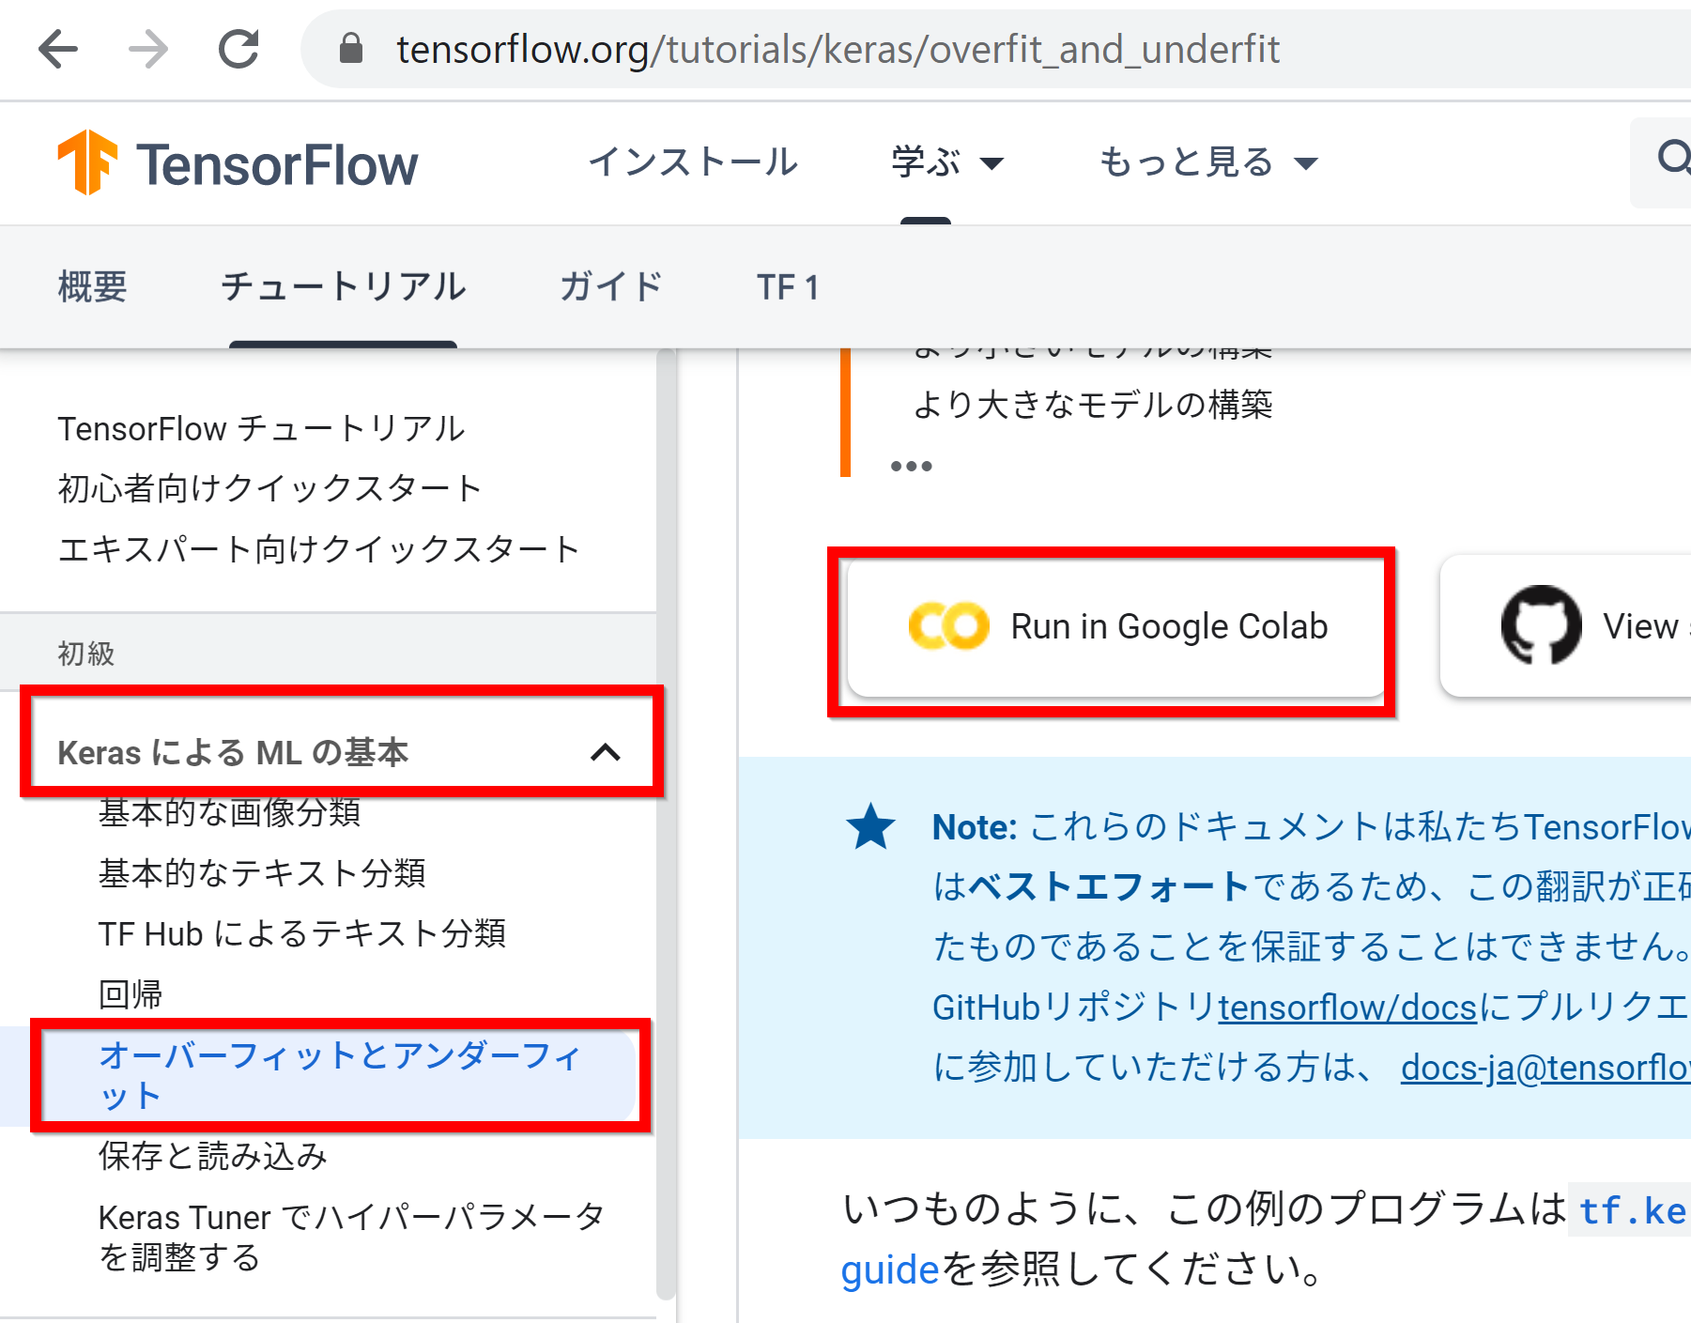
手順
① パソコンの Web ブラウザで，次のページを開く
https://www.tensorflow.org/tutorials
② 左側のメニューの「Keras による ML の基本」を展開，「オーバーフィットとアンダーフィット」をクリック， 「Run in Google Colab」をクリック

Slide 46
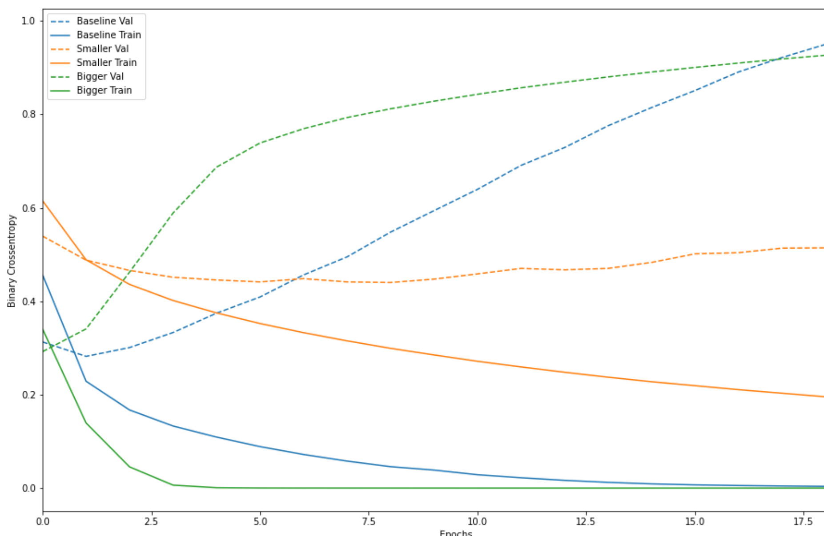
３つのニューラルネットワークの学習曲線
ニューロン数
Baseline: 1層目は16個， 2層目は16個
Smaller: 1層目は4個， 2層目は4個
Bigger: 1層目は512個， 2層目は512個
ニューロン数が多いと過学習が起きやすい
点線は検証データ
実線は学習データ
学習の繰り返し

Slide 47
考察の例
次のグラフから次を読み取る
学習の繰り返し回数はいくつがよさそうか？
過学習は発生しているか、していないか？
良くない
1.0
点線は検証データ
精度
0.0
実線は学習データ
良い
学習の繰り返し

Slide 48
過学習の防止に役立つ技術
データの拡張
教師データの拡張（増量）と再学習による解決
ドロップアウト
学習の途中で，ニューロン間の結合をランダムに
無効化することで解決
その他（正則化など）

Slide 49
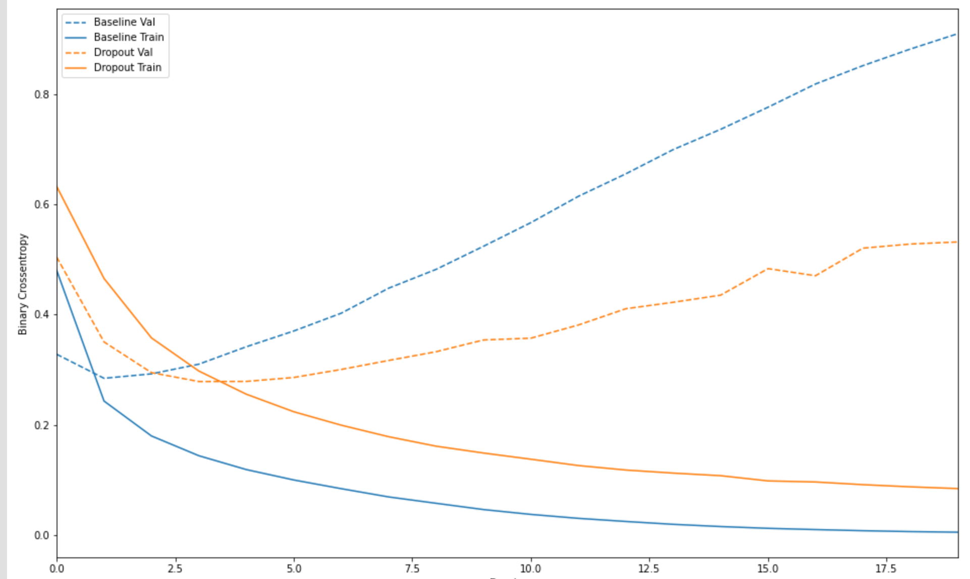
ドロップアウト等の技術により，過学習を緩和
点線は検証データ
実線は学習データ
学習の繰り返し
青：ドロップアウト等なし オレンジ：ドロップアウト等あり

